Slide 1
LA DESCRIZIONE
Descrivere è come disegnare con le parole

Slide 2
Leggiamo insieme pag. 120

Slide 3
Che tipo di testo abbiamo letto?
NO
UNA FIABA?
UNA FAVOLA?
UN MITO?
UNA LEGGENDA?

Slide 4
E ALLORA CHE TIPO DI TESTO E’?
SECONDO ME E’ UN TESTO DESCRITTIVO.

Slide 5
Che cos’è?
In verità il testo descrittivo non è un testo a sé stante, ma è una descrizione che va ad arricchire un altro testo.
Cosa si può descrivere?
Persone
Animali
Cose
Ambienti o paesaggi

Slide 6
Come si può descrivere?
01
02
03
Usare i 5 sensi
Scegliere un ordine per descrivere
Usare tanti aggettivi qualificativi
04
Usare tecniche (figure retoriche)
Cosa si vede? Forme, colori, posizioni…
Cosa si sente? Suoni, rumori…
Quali sapori gusti?
Quali odori avverti?
Che temperatura senti?
Che movimenti vengono fatti?
Se è una persona si può descrivere prima l’aspetto fisico, poi il carattere e infine le sue abitudini.
Se è un oggetto si può descrivere dall’alto al basso, oppure…
Se è un ambiente si può descrivere da lontano a vicino, oppure…
Trova gli aggettivi qualificativi nella lettura di pag. 120.
Una bella tecnica è la similitudine. Trovala nella lettura di pag. 120.

Slide 7
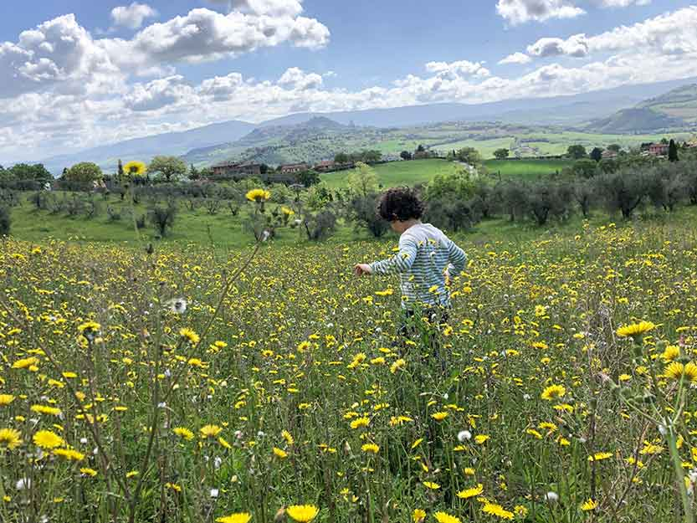
E ora descriviamo!

Slide 8
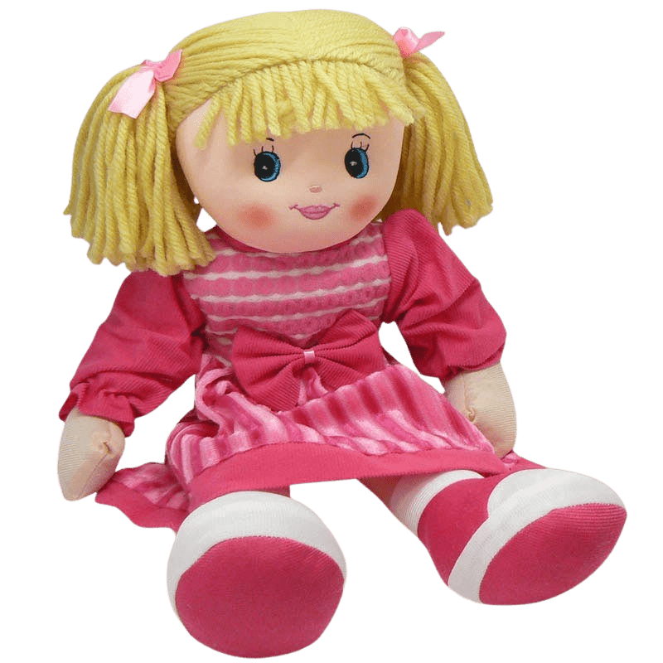
E ora descriviamo!

Slide 9
PERFETT0! CONTINUATE COSI’!

